Slide 1
微型计算机技术总复习

Slide 2
考试题型
一、选择题 2×10
二、判断题 2×5
三、简答题 3题，20分
四、读程序填空 2分×10空
五、应用题 2题，30分

Slide 3
本资料仅作为复习的一些要点，考试内容不全涵盖在本资料中，请大家务必注意复习课堂上讲授的全部内容

Slide 4
第一章 概述
计算机硬件系统组成
计算机软件系统组成

Slide 5
1. 微型计算机的基本结构
地址总线 AB
CPU
存
储
器
I/O
接
口
输
入
设
备
I/O
接
口
输
出
设
备
数据总线 DB
控制总线 CB
简介 1) 构成部件 ; 2) 工作过程

Slide 6
第二章 微处理器结构

Slide 7
INTEL 8088结构
INTEL 8086，16位机。
INTEL 8088（简称8088）是一种准16位微处理器。

Slide 8
结构特点：
内部结构 是16位的（内部寄存器，内部运算部件，内部操作按 16位设计）；
外部数据总线8条，能处理16位数据,也能处理8位数据；（具有16位运算指令，包括*、/指令）
20条地址总线，直接寻址能力1M字节；
40条引线封装；
单相时钟；
电源为5V。
8086与8088的主要区别在于8086的外部数据总线16位。

Slide 9
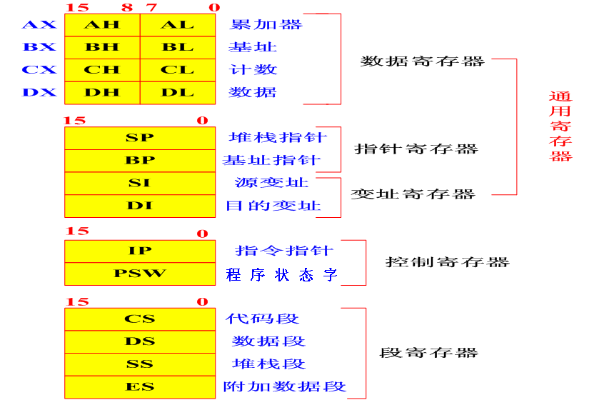
8086内部寄存器

Slide 10

寄存器详解
略……（务必自行看书学习）
PSW标志寄存器，各位的意义

Slide 11
存储器结构
1、存储单元的地址和内容及与CPU之间数据传送
（1）、存储单元的地址和内容
存储器位编号：
8088/8086字长16位，由二个字节组成，位编号如下：
高位字节 MSB（8～15位） 低位字节LSB（0～7位）
8088/8086内部的 ALU 能进行16 位运算。
有关地址寄存器如 SP、IP、BP、SI、DI 等都是16位的。

Slide 12
存储单元地址：按照字节编址
内存单元的地址和内容

Slide 13
存储单元的的内容：一个存储单元有效的信息。
机器字长是16位，但数据以字节为单位表示。
一个字存入存储器占有相继的二个单元：
低位字节存入低地址，高位字节存入高地址。
字单元的地址采用它的低地址来表示。
例： 字单元 :（0004H）=1234H,
字节单元 :（0004H）=34H
同一个地址既可以看作字节单元地址，又可看作字单元地址，需要根据使用情况确定。
字单元地址：可以是偶数也可以是奇数，

Slide 14
2、存储器地址分段：
8088/8086有20条地址总线，直接寻址能力为2²⁰=1M字节。
用16进制数表示1M字节的地址范围应为00000H~FFFFFH。
（1）、 8088/8086内部20位物理地址形成
（2）、逻辑地址与物理地址

Slide 15
（1）、8088/8086内部20位物理地址形成
 存储器地址分段
8088/8086地址总线是20位的，CPU中的寄存器是16位的，
20位地址无法用16位寄存器表示，必须分段。
程序员在编制程序时把存储器划分成段。
段内地址16位，每个段的大小最大可达64KB；
实际可以根据需要来确定段大小，可以是64K范围内的任意字节数。
IBM PC机对段的起始地址有限制，即段不能从任意
地址开始：
必须从任一小段（paragraph）的首地址开始。

Slide 16
 小段的概念
从0地址开始每16字节为一小段，
对于16位地址总线，段内存储器小段地址如下：
如： 0000H，0001H，0002H，……，000EH，000FH一个小段
0010H，0011H，0012H，……，001EH，001FH
0020H，0021H，0022H，……，002EH，002FH
… …
FFF0H, FFF1H, FFF2H, ……, FFFEH, FFFFH
其中：第一列就是每个小段的首地址。

Slide 17
● 20位物理地址形成
物理地址：
在1M字节存储器里，每个存储单元都有一个唯一的20位地址作为该存储单元的物理地址。
CPU访问存储器时，必须先确定所要访问的存储单元的物理地址才能取出（或存入）该单元中的内容。
20位物理地址形成：由16位段地址和16位偏移地址组成。
段地址:只取段起始地址高16位值。
偏移地址:指在段内某内存单元物理地址相对段起始地址
的偏移值。

Slide 18
物理地址计算方法：
即把段地址左移4位再加上偏移地址值形成物理地址，写成：
物理地址= 16d×段地址+偏移地址。
* 每个存储单元只有唯一的物理地址。
但可由不同的段地址和不同的偏移地址组成。

Slide 19
逻辑地址与物理地址
 逻辑地址与物理地址概念
逻辑地址与物理地址概念如下页图所示。
逻辑地址：由段基址和段内偏移地址组成的地址，段基址和段
内偏移地址都是16位的无符号二进制数，在程序设
计时使用。
物理地址：存储器的绝对地址（20位的实际地址），
范围从00000H～FFFFFH ,
是由CPU访问存储器时由地址总线发出的地址。
存储器管理：将程序中逻辑地址转移为物理地址的机构。

Slide 20
第三章 寻址方式和指令系统

Slide 21
8086、8088寻址方式
（一）立即寻址 （Immediate addressing）
（二）寄存器寻址方式 (Register addressing)
（三）直接寻址 （Direct addressing）
（四）寄存器间接寻址方式（Register indirect addressing）
（含:寄存器相对寻址方式（Register relative addressing）
或变址寻址（Index Addressing）
基址加变址寻址方式（Based indexed addressing）
相对基址加变址寻址方式（Relative based indexed addressing ） ）

Slide 22
立即寻址
MOV AL, 05H
MOV AX, 3064H
寄存器寻址
MOV AL, BL
MOV AX, BX
寄存器间接寻址
MOV AL, [SI]
MOV AX, [BX]

Slide 23
直接寻址
MOV AL, TABLE
MOV AL, [TABLE]
MOV AL, [1000H]
寄存器相对寻址
MOV AL, TABLE[SI]
MOV AL, [TABLE+SI]
基址变址寻址
MOV AX, [BX][SI]
MOV AX, [BX+SI]

Slide 24
相对基址变址寻址
MOV AX, TABLE[BX][SI]
MOV AX, TABLE[BX+SI]

Slide 25
例：
MOV AX, [BX][SI]
或 MOV AX, [BX+SI]
执行指令前：
(DS)=3200H,
(BX)=0456H,
(SI) =1094H
(334EAH)=4567H
(AX)=1234H
执行指令后：
EA=14EAH
PA=334EAH
(AX)=4567H
基址加变址寻址方式
MOV AX,[BX+SI]

Slide 26
例：
MOV AX, MASK[BX][DI]
MOV AX, MASK [BX+DI]
MOV AX,[MASK+BX+DI]
执行指令前：
(DS)=3000H
(BX)=1346H
(DI)=0500H
MASK=1234H
(32A7AH)=4050H
(AX)=1234H
执行指令后：
EA=2A7AH
PA=32A7AH
(AX)=4050H
相对基址加变址
MOV AX, MASK+[BX+DI]

Slide 27
指令系统
数据传送指令
数据传送(Data transfer)
算术运算（Arithmetic）
逻辑运算和移位指令(Logic& Shift)
串操作(String manipulation)
控制转移（Control Transfer）
处理器控制（Processor Control）

Slide 28
指令的格式，什么是源操作数，什么是目的操作数
MOV DL，CH
上例中，DL是目的操作数，CH是源操作数

Slide 29
MOV指令
例：
MOV DL，CH ; 8位寄存器→ 8位寄存器
MOV AX，DX ; 16位寄存器→ 16位寄存器
MOV SI， BP
MOV DS，BX ；通用寄存器→ 段寄存器
MOV AX, CS ；段寄存器 →通用寄存器

Slide 30
MOV指令
注意：
（1）不能用一条MOV指令实现以下传送。
①存储单元之间的传送
MOV MEM2 , MEM1 错。
MOV AX , MEM1
MOV MEM2 , AX 对。
立即数送段寄存器
例 ： MOV DS，2000H 错。
MOV AX, 2000 H
MOV DS , AX 对。

Slide 31
段寄存器之间的传送
MOV ES , DS ; 错
MOV AX , DS
MOV ES , AX ; 对 。
❍ 注意CS和IP的使用
CS和IP不能作为目标操作数，但可以作为源操作数。
例： MOV CS，AX ; 错
MOV AX，CS ;对 。
MOV IP, AX ;错
MOV AX， IP ; 对。

Slide 32
堆栈指令
2． PUSH (Push word onto stack)
POP (Pop word off stack)
特点：
下推式的（规定堆栈设置在堆栈段内）改变SP的内容，
随着推入堆栈内容增加，SP的值减少；堆栈内容减少，SP的值增加
先进后出工作原则（ First In Last Out 简称FILO)
堆栈在内存中的情况：

Slide 33
特点：
PUSH AX ; (SP) ← (SP)-2
POP AX ; (SP) ← (SP)+2
例子：
MOV AX, 1234H
PUSH AX
假设指令执行前(SS)=2000H，(SP)=00FEH，上述语句执行完毕后，SS和SP的值分别为多少？

Slide 34
输入输出指令
输入输出指令共两条：
1、IN (Input byte or word)
2 、OUT (Output byte or word)
输入指令用于CPU从外设端口接受数据，
输出指令用于CPU向外设端口发送数据。
无论接受还是发送数据，必须通过累加器AX(字）或AL(字节），
又称累加器专用传送指令 。
输入、输出指令不影响标志位。

Slide 35
长格式：
端口号中前256个端口（0~FFH），可以直接写在指令中，这就是长格式。
端口号代替指令中的PORT，
机器指令用二字节表示，第二字节就是端口号。
短格式：
当端口号≥256时，只能使用短格式，
必须先把端口号放到DX寄存器中。

Slide 36
算术运算指令
内容：
8086/8088提供加、减、乘、除、转换五种基本算术操作;
利用十进制调整指令和ASCII调整指令对BCD码表示的
十进制数进行算术运算；
对带符号数与无符号数进行乘、除运算。
（一）加法指令（Addition)
（二）减法指令（Subtraction)
（三）乘法指令（Multiplication)
（四）除法指令（Division)
（五）转换指令

Slide 37
特点：
大部分都影响标志位,不同指令影响不同:
(1) 加、减法指令影响 SF,ZF,AF,PF,CF,OF;
(2) 加1和减1指令不影响CF;
(3) 乘法指令影响CF,OF;
(4) 除法指令使大部分标志位的状态不确定;
(5) 对BCD码调整指令对标志位的影响不同;
(6) 转换指令对标志位无影响
都可以用于字节、字的运算;
双操作数指令除源为立即数外，其余必须有一个操作数 为寄存器；单操作数指令不能为立即数。

Slide 38
逻辑运算和移位指令
1、AND（Logical and ) 逻辑“与”指令
2、 TEST（Test or non-destructive logical and ) 测试指令
3、OR（Lgical inclusive or ) 逻辑“或”指令
4、XOR（Logical exclusive or) 逻辑“异或”指令
5、NOT（Logical not ) 逻辑“非”指令
特点：
8088可以对8位，或16位操作数执行逻辑操作。
逻辑运算是按位操作，操作数应该是位串而不是数。
影响条件码： （NOT指令除外，其他指令同）
CF＝OF=0， AF未定义 ， SF ZF PF
↕ ↕ ↕

Slide 39
移位指令
1、 算术逻辑移位指令（ 4条 ）: SHL , SHR, SAL , SAR 。
（1）、 SHL/SAL(Shift logical left/shift arithmetic left)
逻辑左移/算术左移指令
（2）、SHR (Shift logical right ) 逻辑右移指令
（3）、SAR (Shift arithmetic right )算术右移指令
2、循环移位（ 4条）: ROL, ROR , RCL, RCR。
（1）、ROL (Rotate left ) 不含CF循环左移指令
（2）、ROR (Rotate right ) 不含CF循环右移指令
（3）、RCL (Rotate left through carry )含CF循环左移指令
（4）、RCR (Rotate right through carry )含CF循环右移指令

Slide 40
其他指令
以上课内容为基础，深入了解指令功能，能读懂程序
CBW, CWD指令

Slide 41
第四章 汇编语言程序设计

Slide 42
要求：能编制一个完整的汇编程序，包括：
顺序程序结构
分支程序结构
循环程序结构

Slide 43
第六章 内存储器

Slide 44
RAM和ROM
何为RAM？分为SRAM和DRAM，各自有何特点？有何异同？典型的SRAM芯片，典型的DRAM芯片。SRAM、DRAM在微机中应用在哪里？
何为ROM？有哪些类型？各自有何特点？在微机中应用在哪里？
RAM和ROM有何异同？

Slide 45
掌握存储器与CPU连接电路的设计和地址分析
CPU与存储器连接电路中译码器各输出脚对应的地址范围分析
内存芯片容量大小的计算及其在电路中所占用的地址范围分析
根据具体的地址分配方案，设计恰当的译码方案与CPU连接电路

Slide 46
全地址译码例
6264芯片的地址范围：F0000H~F1FFFH
111100000……00 ~ 111100011……11
A₁₂
～
A₀
6264
A12-A0
A19
A18
#OE
#WE
A17
高位地址线全部参加译码
A16
&
#CS1
A15
A14
D₇
～
D₀
≥1
D7-D0
A13

Slide 47
部分地址译码例
同一物理存储器占用两组地址：
F0000H~F1FFFH B0000H~B1FFFH
A₁₈不
A19
到
6264
CS1
A17
A16
&
A15
A14
≥1
A13

Slide 48
应用举例(续):
下图中A18不参与译码，故6264的地址范围为：
38000H~39FFFH
78000H~79FFFH
D0~D7
D0~D7
A0
A0
•
•
•
•
•
•
6264
A12
A12
MEMW
WE
MEMR
OE
&
G1
G2A
Y0
CS1
A17
CS2
A16
&
G2B
A15
A19
C
A14
B
+5V
A13
A

Slide 49
并行接口电路及8255A

Slide 50
并行接口连接外设示意图

Slide 51
可编程并行接口8255A
一、8255A的引脚、编程结构
二、8255A的控制字
三、8255A三种工作方式
四、8255A的应用举例

Slide 52
一、8255A引脚、编程结构
PA3
PA2
PA1
PA0
RD
CS
GND
A1
A0
PC7
PC6
PC5
PC4
PC3
PC2
PC1
PC0
PB0
PB1
PB2
8255A
PA4
PA5
PA6
PA7
WR
RESET
D0
D1
D2
D3
D4
D5
D6
D7
Vcc
PB7
PB6
PB5
PB4
PB3
Intel系列的8位并行接口芯片
通用性强，使用灵活
可用程序设置和改变芯片的工作方式
是一种典型的可编程并行接口芯片
40个引脚，双列直插式

Slide 53
总线
8255A
reset
RESET
PA7
~
PA0
外
设
端口A
D7
~
D0
D7
~
D0
数据
缓冲器
PC7
~
PC0
端口C
IOR
IOW
RD
WR
读写
控制
PB7
~
PB0
端口B
片选
译码
CS
A9
~
A2
A1
A0
片内
译码
控制口
D
A1
A0
+5V
GND

Slide 54
8255A编程注意
1.确定控制端口地址，且将端口地址放入DX
2.确定控制字，放入AL，并将AL传送给控制端口DX
3.确定数据端口地址，放入DX
4.将待传输数据放入AL，并将AL传送给数据端口DX
5.端口C的设置方式，请参照C口按位置位/复位控制字，写入方式和控制字写入方式类似
完整例程请参考8255A中实验程序

Slide 55
设置方式控制字的程序段为：
MOV DX, 0F3H ;控制口地址
MOV AL, 91H ;方式控制字
OUT DX, AL
或 MOV AL, 91H ; 方式控制字
OUT 0F3H, AL

Slide 56
连线如上例，
通过控制口置 PC2 为 0，置 PC4 为 1
MOV DX，0F3H ;置DX为控制口地址
MOV AL，0000 0100B ;置PC2为0
OUT DX, AL
MOV AL，0000 1001B ;置PC4为1
OUT DX, AL

Slide 57
串行接口电路8251A

Slide 58
发送时钟与接收时钟
异步通信中，发送端和接收端各用一个时钟来确定发送和接收的速率，分别称为发送时钟和接收时钟。
这两个时钟的频率f_{c}和数据传输速率f_{d}的关系为：
f_{c} = Kf_{d}
其中K称为波特率因子，取值可为16、32或64
一般在发送端是由发送时钟的下降沿使送入移位寄存器的数据串行移位输出。
而接收端则是在接收时钟的上升沿作用下将传输线上的数据逐位打入移位寄存器。

Slide 59
数据传输速率
比特率、波特率(baudrate)
①比特率：比特率作为串行传输中数据传输速度的测量单位，用每秒传输的二进制数的位数bit/s(位/秒)来表示。
②波特率：波特率是用来描述每秒钟内发生二进制信号的事件数，用来表示一个二进制信号数据位的持续时间。

Slide 60
在远距离传输时，数字信号送到传输介质之前要调制为模拟信号，再用比特率来测量传输速度就不那么方便直观了。因此引入波特率作为速率测量单位，即：
波特率＝1/二进制位的持续时间
比特率可以大于或等于波特率，假定用正脉冲表示“1”，负脉冲表示“0”，这时比特率就等于波特率。假如每秒钟要传输10个数据位，则其速率为l0波特；若发送到传输介质，再把每位数据用10个脉冲来调制时，则比特率为100b/s，即比特率可能大于波特率。
一般来说， 比特率就是波特率。

Slide 61

例：每秒钟传送120个字符，而每个字符由10位数据位组成，则传送的波特率为：
f_{d}= 10×120=1200 bit/s=1200波特
或称为1200 bps。
标准：110/300/600/1200/1800/2400/4800/9600/19200
有时也用位周期（T_{d}）来表示传输速度，表示每一位的传送时间，是波特率的倒数。

Slide 62
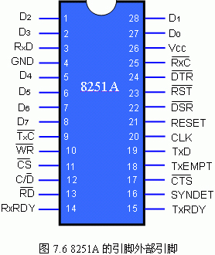
8251的引脚图

Slide 63
8251的编程
方式选择控制字
工作命令控制字
状态字
初始化流程
控制字是在方式选择控制字之后写入，用来控制8251A的工作，使其处于规定的状态以及准备发送或接收数据，可进行多次写入操作。控制字和方式字共用一个奇地址端口，且又无特征标志，8251A是根据写入的先后顺序来加以区分的，即先写入的是方式字，后写入的是控制字。

Slide 64
例：假设8251占用的端口地址为80H和81H，规定其串行传送8位数据位， 采用偶校验，一个停止位，波特率因子为16，请写出8251的方式字并送入控制端口：
MOV AL,7EH
OUT 81H,AL

Slide 65
8251的初始化编程
在对8251A进行初始化时，必须遵守以下的三个规定：
（1）芯片复位后，第一次给奇地址端口写入的是 模式字。
（2）如规定为同步模式，那么，接下来往奇地址端口写入的是同步字符。如果是双同步，则先后两次写入同步字符。
（3）接下来，只要不是复位命令，CPU给奇地址写入的是控制字，给偶地址端口写入的是要发送的数据。

Slide 66
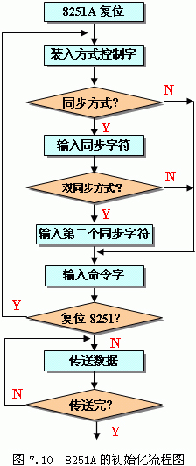

Slide 67
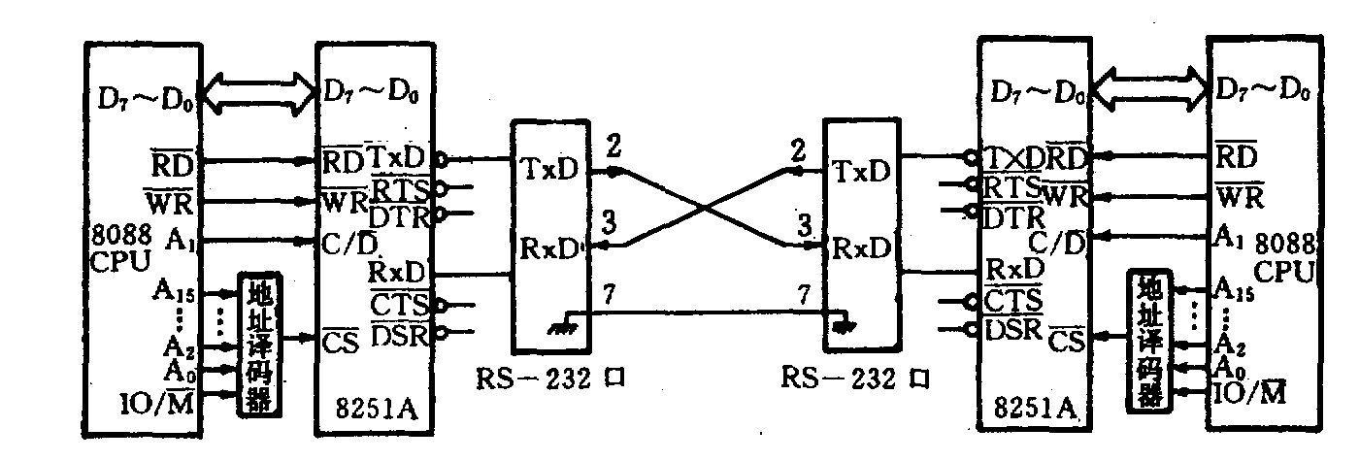
看课堂上讲授的8251A例子：
例 利用8251A实现两台微型计算机的远距离通信
设采用半双工查询方式，异步传送，一方定义为发送器，另一方为接收器。当发送端CPU查询到TxRDY有效时，向825lA并行输出一字节数据；接收端CPU每查询到RxRDY有效，则从8251A并行输入一个字节数据，一直进行到全部数据传送完为止。

Slide 68
常见问题解疑

Slide 69
寄存器间接寻址方中，操作数在存储器中， 操作数地址的16位偏移量包含在：BP、BX、SI、DI寄存器中。
1、若选择SI、DI、BX作为间接寻址
操作数一般在现行数据段区域中，用(DS)作为段地址。
即操作数物理地址为：
物理地址PA=16 d ×（DS）+（BX）
物理地址PA=16 d × （DS）+（SI）
物理地址PA=16 d × （DS）+（DI）
2、若选择BP作为间接寻址
操作数在堆栈段区域中，用SS寄存器的内容作为段地址。
操作数物理地址: PA=16d × （SS）+（BP）

Slide 70
压缩的BCD码——1个字节中表示两位BCD数
例：(01010011)_{BCD}=53
非压缩的BCD码——1个字节中仅表示一位BCD数
例：(00000011)_{BCD}=3

Slide 71
伪指令的执行结果分析
data SEGMENT ;数据段
var DB ?
data ENDS
code SEGMENT ;代码段
ASSUME CS:code,DS:data
start: MOV AX, data
MOV DS , AX
MOV var, CL
MOV AH , 4CH
INT 21H ;返回DOS
code ENDS
END start

Slide 72
例1: 定义赋初值的变量
data SEGMENT
xx DB 1, -1, 0fcH
yy DW 1, -1, 0fcH
zz DD 1,- 1, 0fcH
data ENDS

Slide 73
关于中断
基本概念
中断向量
中断入口
中断源

Slide 74
可编程定时/计数器8253/8254，基本功能如下：
有3个独立的16位计数器
每个计数器可按照二进制或十进制计数
每个计数器计数频率最高为2MH_{Z}
每个计数器可选择6种不同的工作方式
所有的输入输出与TTL兼容

Slide 75
8253的工作模式
方式0——计数结束产生中断
方式1——可重复触发的单稳态触发器
方式2——分频器
方式3——方波发生器
方式4——软件触发的选通信号发生器
方式5——硬件触发的选通信号发生器

